Slide 1
Осенний пейзаж в русской живописи

Slide 2
"И осень тихою вдовой. Вступает пестрый терем свой" (Иван Бунин, Листопад)

Slide 3
Лес, точно терем расписной:
Лиловый, золотой, багряный,
Веселой пестрою стеной
Стоит над светлою поляной
Березы желтою резьбой
Блестят в лазури голубой,
А между кленами синеют То там, то здесь в листве
сквозной Просветы в небо, что оконца.
Лес пахнет дубом и сосной,
За лето высок он от солнца.
И осень тихою вдовой
Вступает в пестрый терем свой.

Slide 4
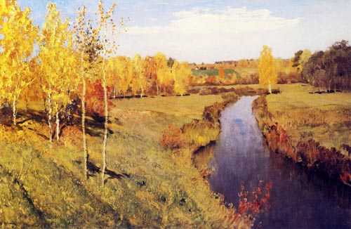
И.И. Левитан «Золотая осень». 1896.
Роща пылает кострами берез. Золотыми россыпями светится земля. Плавно несет свои холодные воды - голубая река, в которой отражаются: прозрачная голубизна неба, желтые и рыжие обрывистые берега, красноватые ветки и багряные листья кустарников.

Slide 5
Он находит чистые, звонкие тона для медных крон берез, тусклые, приглушенные для зелени трав, холодные, иссиня-фиолетовые для неподвижной поверхности воды с ясными отражениями берегов в ней. Он уводит взгляд зрителя далеко в глубину картины, вслед за исчезающим среди полей ручьем. Рисуя тонкие и стройные стволы берез, он создает тот едва уловимый лирический мотив, который заставляет ощутить поэзию русской природы.

Slide 6
Левитан И.И. Золотая осень. Слободка 1889

Slide 7
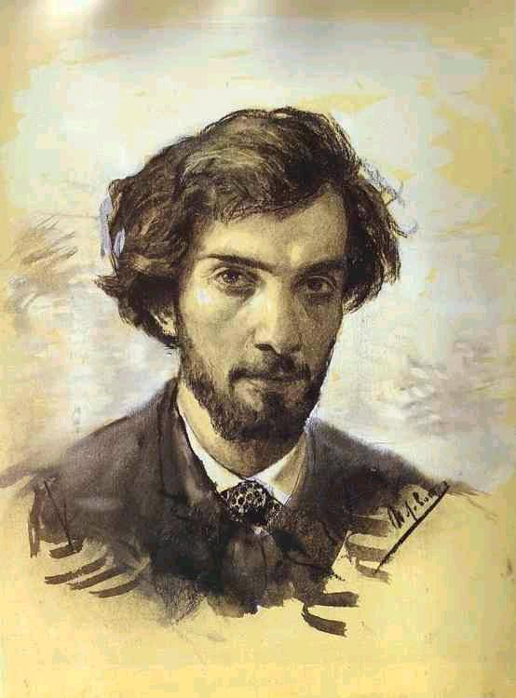
Исаак Ильич Левитан (1860-1900) Один из родоначальников пейзажной живописи конца 19 века. Родился в бедной еврейской семье. С ранних лет узнал унижение и нищету. Искусство стало призванием И. Левитана с самого детства. Уже в 13 лет он поступил в Московское училище живописи, ваяния и зодчества. Его склонность к изображению природы и страстная любовь к ней проявилась вскоре после поступления в училище. «Автопортрет» Исаак Ильич Левитан (1860-1900).

Slide 8
В. А. Серов. 1893 Портрет художника Исаака Ильича Левитана
Учился у В.Г.Перова, А.К.Саврасова, В.Д.Поленова. За свою двадцатилетнюю творческую деятельность Левитаном было создано несколько сотен картин.

Slide 9
«Унылая пора! Очей очарованье!» -
так писал об осени А. С. Пушкин.
Эти же слова приходят на ум,
когда смотришь на картину
Ильи Семеновича Остроухова
«Золотая осень».

Slide 10
И.С. Остроухова «Золотая осень» 1887.
Золото повсюду: на деревьях и на земле. Золотой наряд окружающих деревьев оттеняет бледно-голубое небо на заднем плане картины, чтобы не отвлекать внимания от их пышного наряда. Небо лишь кое-где просвечивает сквозь золотую листву. Даже старое корявое дерево, изображенное слева на картине, преобразилось, сменив зеленое платье на золотое.

Slide 11
Только трава еще не совсем поменяла наряд, да на некоторых листочках проглядывают зеленые пятна. Но на фоне этой неброской зелени еще изумительнее смотрится осеннее убранство кленов, молодых берез и осин.
На лесной тропинке Остроухов изобразил двух сорок. Складывается впечатление, что они спешили по своим делам, но остановились, привлеченные окружающим золотом, и теперь бурно обсуждают, чей наряд краше и пышнее.

Slide 12
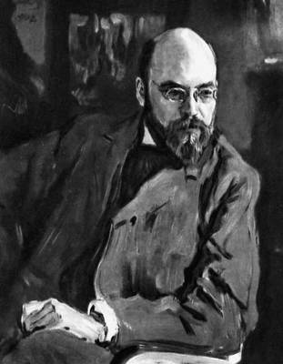
В. А. Серов. «Портрет И. С. Остроухова». 1902 г
Илья Семенович Остроухов- один м из талантливейших и видных пейзажистов 80-90 годов 19 века. Многим в своем развитии он был обязан Поленову и абрамцевскому художественному кружку. Выставки передвижников пробудили у Остроухова любовь к искусству. Особенно сильное впечатление произвели на него картины Поленова, которые и привели его к решению заняться живописью

Slide 13
В.Д. Поленов «Золотая осень»
Настоящим гимном в честь пламенеющей осени, преображающей скромную природу Подмосковья, одевающей в «багрец и золото» ее леса, воспринимается картина художника
В.Д. Поленова «Золотая осень»

Slide 14
Поленов В.Д. Золотая осень 1893
Сколько света, сколько яркого блеска вокруг! Скромная русская природа предстает на картине в таком великолепии, что от восхищения захватывает дух.

Slide 15
Василий Поленов Осень в Абрамцево

Slide 16
Поленов Василий Дмитриевич родился 20 мая 1844 в Петербурге, в старинной дворянской семье. Отец Поленова, Дмитрий Васильевич, был известным историком, археологом и библиографом. Мать художника, Мария Алексеевна, урожденная Воейкова, была детской писательницей и художницей-любительницей.

Slide 17
Выдающийся русский художник, мастер исторической, пейзажной и жанровой живописи, педагог. В 1860-е годы Поленов учился одновременно в Петербургском университете и в Академии художеств. Участник русско-турецкой войны. 18 июля 1927 года художник скончался в своей усадьбе Борок и был похоронен на кладбище в Бехове.

Slide 18
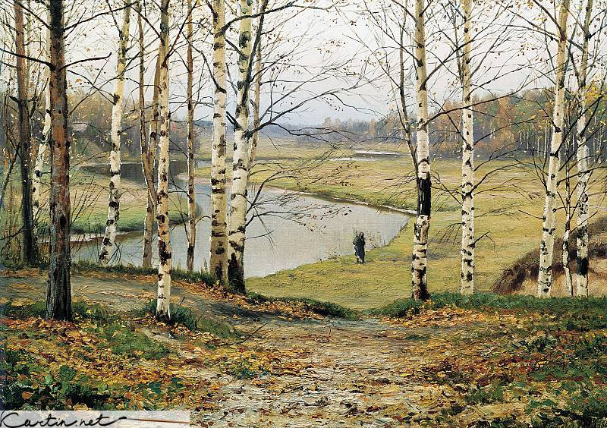
«Октябрь» Е. Волкова 1883.
«Это одна из лучших, если не самая лучшая, вещь Волкова, так хороши и рельефны тощие деревца, оголенные осенью, так хороши тут перспективы сквозь реденький лесок, столько тут везде воздуха и осеннего спадающего света...». В. Стасов

Slide 19
Обрывает ветер листья с октября.
Улетели птицы в дальние края. Не узнать опушки, где жила весна.
И слышна повсюду только тишина.
Сыплются с деревьев золото и медь Тишина, как птица, научилась петь.

Slide 20
А. Маковский. Портрет художника Ефима Ефимовича Волкова
Современники называли Ефима Волкова (4.04.1844 – 17.02.1920) «поэтом русской осени и русских туманов». Художник писал, в основном, пейзажи средней полосы России, скромных уголков природы Русского Севера, запечатлев их поэзию и очарование. Ему принадлежит более пятисот пейзажей, около тысячи этюдов и великое множество рисунков в альбомах…

Slide 21
Виктор ЮРОВ "Осень".
Осень на опушке краски разводила, По листве тихонько кистью проводила: Пожелтел орешник и зарделись клёны, В пурпуре осеннем только дуб зелёный. Утешает осень: — Не жалейте лето! Посмотрите — роща золотом одета!
З. Федоровская Осень

Slide 22
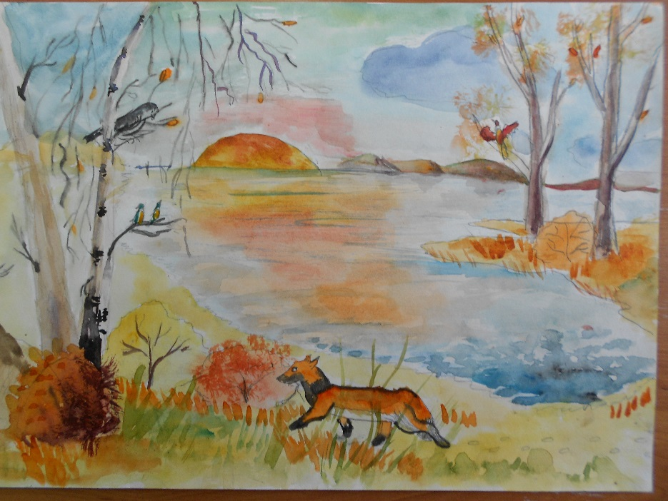
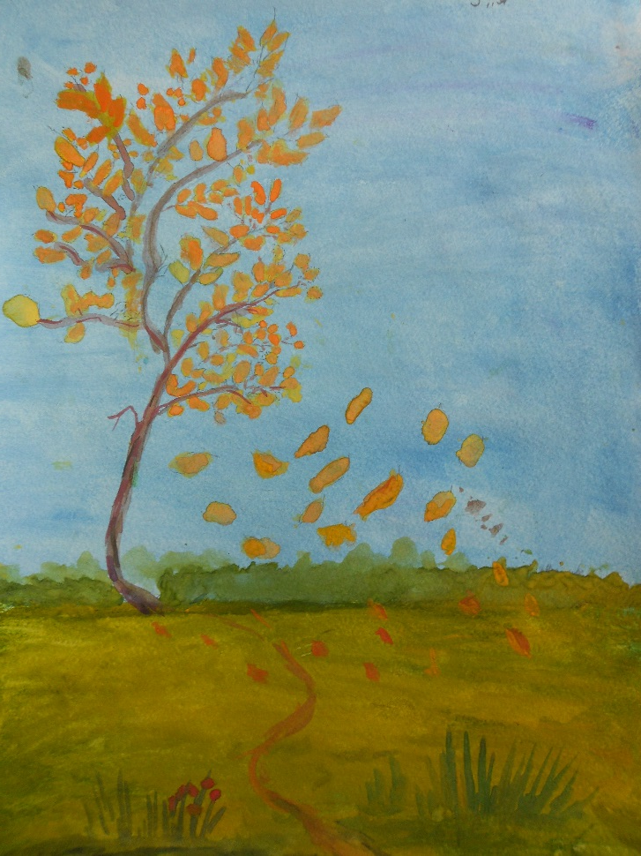
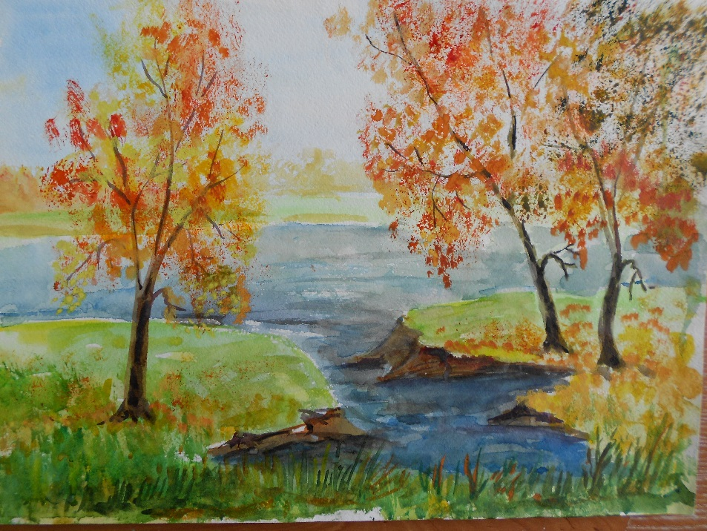
Работы учащихся

